Slide 1
ROMA ANTIGA
793-a.C – 476 d.C
Profº Bruno Ferreira

Slide 2
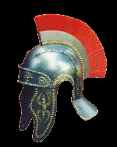
Geografia
Sul da Europa Península Itálica
Itália do Norte
Itália central
Itália do Sul
Itália insular – ilhas
Italiotas – Povo dividia-se em : Etruscos – Gregos, os primeiro chegaram VIII a.C e ocuparam a região central.
Os Gregos fundaram colônias conhecida como Magna Grécia.

Slide 4
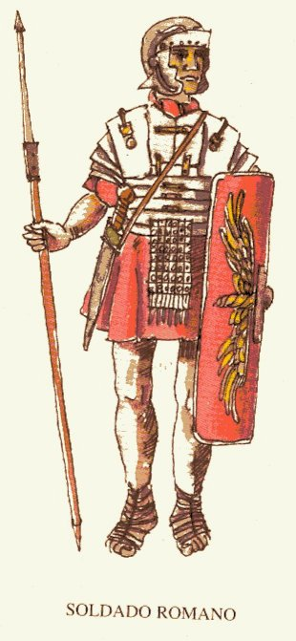
Origem e desenvolvimento histórico
Sabinos e Latinos estavam na região do Lácio e fundaram aldeias entre elas Roma.
Etruscos desenvolveu Roma
Monarquia ( 753 – 509 a.C)
República (509 – 27 a.C)
Império ( 27 a.C – 476 D.C)

Slide 5
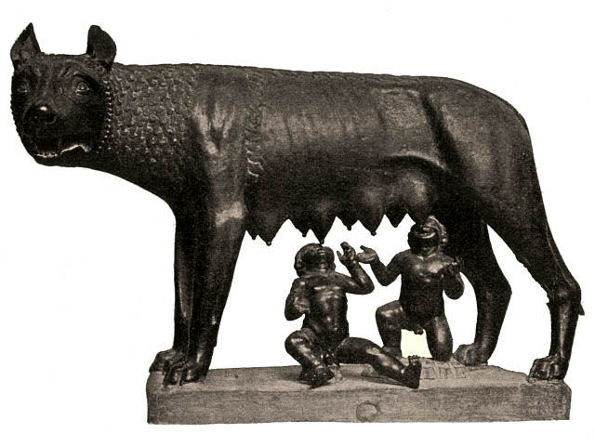
A lenda da loba e os dois gêmeos
Uma lenda relatada pelo poeta Virgílio, conta que Roma foi fundada por dois irmãos gêmeos, Rômulo e Remo que foram abandonados no rio tigre, e foram encontrados os irmãos por uma loba que os amamentou quando adultos Rômulo e remo conquistaram o trono de Alba longa e fundaram Roma ouve uma disputa e Rômulo matou remo a cidade que foi fundada em 753 a.C

Slide 6
Questões
1- Construa uma frase para cada item, utilizando as palavras dadas:
A – latinos – aldeias
B – Etruscos – cidade
2- Explique onde ficava Magna grécia.

Slide 7
Monarquia
Monarquia – Início da organização política
Organização – Rei, Senado e Assembléia Curial
O Rei – Era Juiz e fiscalizava a assembléia Curial
São os Reis : Rômulo, Numa Pompílio, Tulio Hostilio, Arco Márcio, Tarquínio Prisco ( o Antigo), e Tarquínio (o Soberbo).
O Senado – formado por cidadãos idosos responsáveis pela chefia das grandes famílias (Genos).
A Assembléia Curial - grupos em Cúrias ( conjunto de Clãs)

Slide 8
Política: as instituições
Senado
Rei
Sete reis romanos
O Senado
Assembleia Curial
Curias

Slide 9
Sociedade a divisão de classes
Patrícios
Clientes
Plebeus
Escravos

Slide 10
Passagem para República
As famílias ficaram insatisfeitas com as medidas adotadas por esse rei etrusco em favor dos plebeus
Para controlar diretamente o poder em Roma os Patrícios, que fumaravam o Senado, rebelaram-se contra o rei, expulsando – o e estabelecendo uma nova organização política: a República.

Slide 11
Questões
1 – Caracterize as seguintes categorias sociais da sociedade romana, durante a Monarquia:
A- Patricios
B – Plebeus
C – Clientes
D – escravos
2 - Construa uma frase sobre o tratamento dispensado ao escravo.
3 – Faça uma dissertação
(aproximadamente 15 linhas)?

Slide 12
República
Patrícios – organizaram um estrutura social que permitia exercer domínio sobre Roma.
Controlavam os altos cargos da Republica
Cônsules – havia dois e eram auxiliados pelo senado composto por 300 destacados cidadãos
Magistraturas
Assembleia dos Cidadãos – manobrada pelos ricos patrícios.

Slide 13
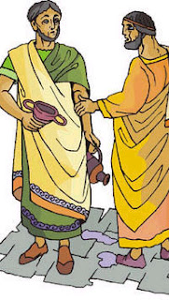
Conflitos entre patrícios e plebeus
Plebeus – maioria da população não poderia participar da política, tinham apenas deveres como pagar impostos e lutar no exercito.
Os plebeus recusaram a servir o exercito o que representou um golpe na estrutura militar de Roma, iniciando uma luta entre patrícios para que pudessem exercer cargos políticos.

Slide 14
Conquistas da plebe
Comício da plebe
Lei das Doze Tábuas (450 a.C)
Lei Canuléia (445 a.C)
Proibição da escravidão por divida
Eleição dos magistrados plebeus (362 a.C)
Notes:
Invioláve – juridicamente, indica pessoa protegida contra qualquer violência ou açao da justiça.

Slide 15
Revolta dos escravos
Na República ocorreram também revoltas escravas.
Inconformados com a exploração o que eram submetidos, os escravos organizaram várias revoltas contra as classes dominantes. Entre 136 e 132 a.C., saquearam a Sicilia. Mais tarde, em 73 a.C, quase 80 mil escravos, sob a liderança de Espartano, organizaram um forte exército, que ameaçou o poder romano, sob o comando de licinio crasso conseguiu vencer o exército de escravos liderados por Espartano.
Após essa vitória, a repressão romanas aos escravos rebeldes foi extremamente dura, para servir de exemplo a todos. Mais de 6 mil seguidores de Espartano foram presos e crucificados em diversos locais das estradas romanas. Espartano, porém, parece ter sido morto em batalha.

Slide 16
Conquistas Militares e expansão territorial
Guerras Púnicas (264 – 146 a. C)
A principal causa das guerras de Roma contra Cartago foi a disputa pelo controle comercial do mediterrâneo. Quando os romanos completaram o processo de conquista da península itálica. Cartago era uma próspera cidade comercial, que possuía colônias no norte da África, na Sicilia, na Sardenha e na Córsega. Era, portanto uma fonte forte concorrente dos romanos. Para impor sua hegemonia comercial e militar na região do Mediterrâneo, os romanos precisavam derrotar, desgastantes e com duras perdas os romanos conseguiram arrasar Cartago em 146 a.C.
Expansão pelo mundo antigo
Eliminada a rival (Cartago), os romanos abriram a rival (cartago), os romanos abriram caminho para a dominação de regiões do Mediterrâneo ocidental (península Ibérica, Gália) e oriental (Macedônia, Grécia, Ásia Menor). O mar Mediterrâneo foi inteiramente controlado pelos romanos, que o chamavam de nare nostrum (nosso mar)

Slide 17
Consequências das conquistas militares
O Estilo de vida romano evoluiu ou seja o padrão simples de vida passou a ser mais sofisticado.
Isso refletia no padrão das casas, vestuário e alimentação sendo apenas um porcentagem da população pequena.
Com as conquistas aumento da interação com outras culturas como a grega.
Os ricos tornaram donos de grande latifúndios
Inúmeros camponeses migraram para a cidade criando massas de desocupados e pobres.

Slide 18
Formação Tartaruga

Slide 19
Expansão Romana

Slide 20
Crise e fim da republica
O aumento da massa de plebeus pobres e miseráveis tornava cada vez mais tensa a situação social e política de Roma. A sociedade dividia-se em dois grandes polos.
De um Lado, o povo e seus lideres, que reivindicavam reformas sociais urgentes. De outro, a nobreza, formada por comerciantes abastados e grandes proprietários rurais.

Slide 21
A reforma de Graco
Reforma social de Tibério e Caio Graco que eram tribunos da plebe tentando promover uma reforma social.

Slide 22
Transição para o império
Em 107 a.C, o General Caio Mário tornou-se cônsul, Reformou o exército, instituindo o pagament de salario (soldos) para os soldados.
Em 82 a.C, o general Cornelio Sila representando a nobreza, derrotou Caio Mário e instituiu um governo ditatorial.
Em 79 .C foi forçado a deixar o poder devido a seus estilo antipopular de governo, pois a situação social estava incontrolável

Slide 23
Triunviratos
Primeiro Triunvirato
60 a.c o primeiro foi formado por Pompeu, Crasso e Júlio César para governar Roma, crasso foi assassinado e surgiu seria rivalidade entre Pompeu e Julio o ultimo saiu vitorioso e tornou-se ditador supremo de Roma ele foi assassinado por uma conspiração feita pelo senado.
Segundo Triunvirato
Em 43 a.C, estabeleceu-se o Segundo Triunvirato, composto por Marco Antonio, Otávio e Lépido. O poder foi dividido entre os três: Lépido ficou com os territórios africanos, mas depois foi forçado a retirar-se d política, Otavio ficou com o ocidente, e Marco Antônio com o Oriente. Surgiu intensa rivalidade entre Otavio e Marco, que se apaixonaram pela rainha Cleópatra, do Egito Declarado ao Senado que Marco pretendia formar um império no Oriente, Otávio conseguiu o apoio dos romanos e conseguiu o apoio romanos para derrotá-lo. Assim, tronou-se o grande senhor de Roma.

Slide 24
Questões
1 – responda
A – Quais as principais causas do conflito entre patrícios e plebeus?
B – Quais os direitos conquistados pelos plebeus, ao longo de sua política?
2 – Explique o que foram as guerras púnicas e sua importância para a expansão romana.
3 – Cite as alterações ocorridas na vida dos romanos em consequência das conquistas militares.
4 – Comente:
A – a reforma dos irmãos Graco;
B – a transição para o império
Sugestões de Filme: Spartacus.

Slide 25
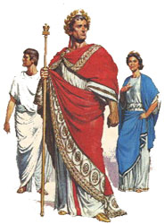
Império
A partir de 27 a.C Otávio foi acumulando poderes é títulos entre eles o de augusto e o de imperador

Slide 26
Alto império 27 a. c 235 d. c
Dinastia dos Julio – Claudius 14 – 68 – Tibério, Caligula, Cláudio e Nero.
Dinastia dos Flávios 69 – 96 – vespasiano e Domiciano
Dinastia dos Severos – 193 – 235 – Sétimo Severo, Caracala, Macrino, Heliogábalo e Severo Alexandre.
Dinastia dos Antoninos 96 – 192 – Nerva, Trajano, Adriano, Marco Aurélio, Antinino Pio e Cômodo

Slide 27
Baixo império 235 - 476
Baixo Império Pagão (235 – 305)
Período em que dominavam as religiões não – cristãs. Destacou-se o reinado de Diocleciano, que dividiu o governo do enorme império entre quatro imperadores (tetrarquia) para facilitar a administração. Esse sistema de governo, entretanto, não se consolidou.
Baixo Império Cristão (306 – 476)
Nesse período, destacou-se o reinado de Constantino, que, através do Edito de Milão, concedeu liberdade religiosa aos cristãos. Consciente dos problemas de Roma, Constantino decidiu mudar a capital do império para a parte oriental.
Para isso, remodelou a antiga Bizâncio (cidade fundada pelos gregos) e fundou Constantinopla que significa “cidade de Constantino”.

Slide 28
Imperio Romano

Slide 29
Crise do império
Elevado gastos públicos
Aumento dos impostos para custear o exercito e a burocracia
Crescimento de numero de miseráveis entre a plebe o comerciantes e camponeses
Desordem sociais e politicas provocadas por rebeliões
Pressão de povos bárbaros

Slide 30
Divisão e Declínio do Império
Morte Teodósio – divisão entre oriente e ocidente, ocidente – Roma, oriente – Constantinopla.
Finalidade - fortalecer cada parte contra invasões bárbaras, mas o ocidente não teve organização e foi fragmentado.
500 mil bárbaros conseguiram desestabilizar um império com 80 milhões de pessoas.
Rômulo Augusto foi deposto por Odoacro, rei dos hérulos um dos povos bárbaros.
O império romano do oriente sobreviveu até 1453 ano que os turcos conquistaram Constantinopla.

Slide 31
Questões
1 – caracterize os seguintes periodos
A- alto Império
B – Baixo Império
2 – Explique em que consistiu
A – Pax romana
B – O edito de Milão
3 – Cite os principais fatores que contribuiram para a crise social, econômica e politica do império Romano.
4 – Responda
A – quem eram os barbaros?
B Por que o imperío Romano foi dividido após a morte de Teodósio? Quais os imperios se formaram?
5 – Pesquise:
Investigue: quais paises da atualidade correspondem ás regiões dominadas pelo império romano? Compare o mapa histórico com o mapa atual
6 – Faça uma dissertação
(aproximadamente 15 linhas)?

Slide 32
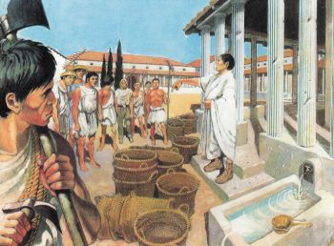
Produção Econômica
Modo de produção escravista
Parte dos prisioneiros de guerras viraram escravos.
Escravo desenvolve inúmeros trabalhos nos mais diversos setores da economia, agricultura, artesanato, comercio, minas, pedreiras e serviços como de musico e professor.

Slide 33
Principais atividades econômicas
Agricultura e criação de animais no cinco primeiro séculos, o trigo e a videira.
No período republicano trouxe a expansão territorial o contato com novos povos e o desenvolvimento do comércio, dominando rotas marítimas.
Criação de Moeda comum valida em diferentes regiões.
Produção artesanal com o crescimento comercial destacando artigos vasos, cerâmicos, vidros, objetos de bronze e ferro etc.

Slide 34
Intercâmbio comercial
Nos dois primeiro séculos de nossa era, o império conheceu o seu período de gloria.
Províncias viviam em paz e desenvolviam sua agricultura, a industria e o comércio. As mercadorias eram trocadas de uma ponta a outra do mediterrâneo exploravam-se minas de ouro e prata na Espanha, Dácio e Bretanha (Inglaterra de hoje).
O Egito era o celereiro de trigo do império. Armazenavam-se, em Alexandria, as riquezas vindas da Índia (algodão, especiarias, pérolas e pedras preciosas), da Arábia (mirra, incenso e alabastro) e da longínqua e misteriosa China (sedas). A Gália enviava para a Itália seus cavalos, produtos alimentícios e tecidos. Roma recebia, ainda, trigo da África, mármore preciosas da Numídia e tapetes da Siria e Ásia Menor.

Slide 35
Questões
1 – Qual foi o modo de produção que predominou em Roma?
2 – Quais as principais atividades econômicas desenvolvidas pela civilização romana.
3 – como se deu o desenvolvimento comercial de Roma.
4 – Faça uma dissertação
(aproximadamente 15 linhas)?

Slide 36
Herança cultural romana
Profº Bruno Ferreira

Slide 37
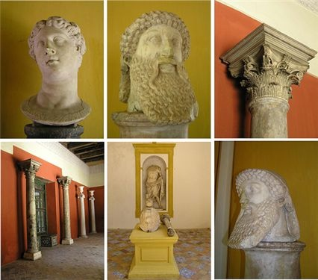
Cultura Romana
Os romanos deixaram belíssimas obras arquitetônicas.
Difundiram uma cultura no mediterrâneo.

Slide 38
Origem do mecenato
Otavio augusto incentivou a proteção artística e intelectual.
Ricos cidadãos conhecido como Mecenas concediam proteção a diversos artistas e intelectuais.
Os poetas Virgilio, Horácio e Ovídio e o historiador Tito Lívio são exemplos de personalidades favorecidas por esse tipo de proteção.

Slide 39
Direitos e Artes
Organização social que refletiu no Direito e o senso prático, que se refletiu nas artes

Slide 40
Artes
Literatura
Destacam-se escritores e poetas como Virgilio (Eneida), Horácio, Ovídio, Cícero, Catulo e o historiador Tito Lívio.
Buscavam a forma e a elegância no estilo literário.
Arquitetura
Imponente e grandiosa foi a arquitetura produzida por Roma. Preocupada com o caráter funcional, soube aliar beleza e utilidade na construção dos mais variados edifícios: teatros, basílicas, termas, aquedutos, circos, templos religiosos, palácios. Nessa construções, arcos abobadas é cúpulas consagravam o aspecto monumental da obra. Destacaram-se também as belas e eficientes estradas e pontes, que interligavam as mais diversas regiões do império facilitando o transito de pessoas e o trafego mercantil.
Escultura
Destacam-se os retratos (cabeça ou busto) e as estatuas equestres. Os escultores preocupavam-se em conseguir a reprodução mais fiel possível da realidade e não a idealização dos modelos, como faziam os gregos.

Slide 41
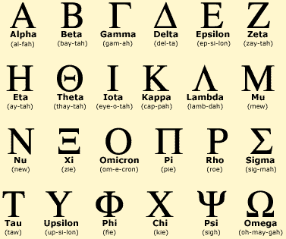
O latim
A Língua latina constituiu uma das grandes heranças culturais da antiga Roma no mundo ocidental. Foi da língua latina que se originaram os idiomas italiano, Espanhol, Francês, Romeno e Português. Também foi do latim que se retirou grande parte da terminologia cientifica utilizada internacionalmente.

Slide 42
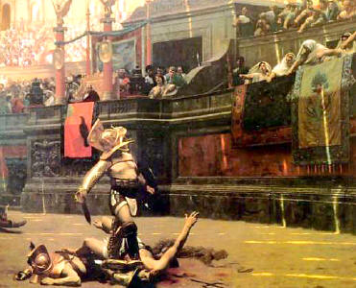
Pão e Circo
Para manter o controle de uma imensa população constituída por muitos desocupados que viviam pelas ruas de Roma as autoridades romanas distribuíam alimentos periodicamente (pão) e promoviam diversos espetáculos públicos (circo) desta forma controlavam a revolta do povo.

Slide 43
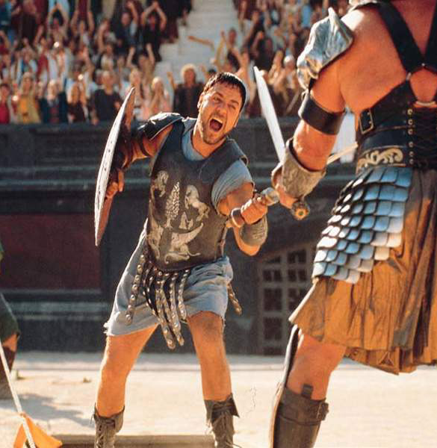
Os gladiadores fazem o espetáculo
Os gladiadores eram, normalmente, escravos ou prisioneiros de guerra treinados em escolas especiais de lutas (ludus gladiatorius).
No final de cada luta, vários escravos limpavam a arena, recolhendo os cadáveres com ganchos.
Um dos anfiteatros mais utilizados para esses espetáculos violentos foi o coliseu, que tinha capacidade para abrigar quase 90 mil espectadores.

Slide 44
coliceu

Slide 45
Questões
1 – Explique o que significa mecenato.
2 – Elabore um painel (cartaz) ilustrando elementos das artes romanas (arquitetura, escultura etc.) Pesquise um pensamento de algum escritor romano como Cícero, Horacio, Virgilio etc.
3 – Explique a importância da lingua latina.
4 – Comente sobre a influência do Direito romano nos dias atuais.
5 – Faça uma dissertação
(aproximadamente 15 linhas)?

Slide 46
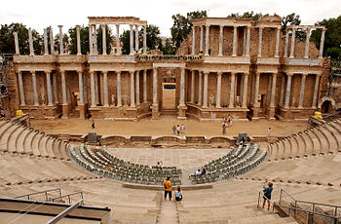
O circo e o teatro
Nos circos, os romanos assistiam a acrobacias realizadas por ginastas e equilibristas. Havia também corridas de cavalos atrelados a carruagens. No Circo Maximo de Roma, aproximadamente 50 mil pessoas podiam assistir a essas corridas e fazer apostas.
Nos teatros, os romanos assistiam a peças dos mais variados gêneros: sátiras, tragédias, pantomimas. Entre os grande autores do teatro romano destacam-se Plauto Terêncio, Livio Andrônico etc.

Slide 47
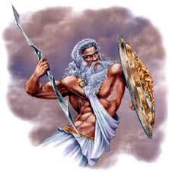
Religião
Politeísta adoravam um grande quantidade de deuses Assimilaram dos gregos uma série de divindades que, exceto Apolo, foram rebatizadas com nomes latinos.
Interpretando a vontade dos deuses, os sacerdotes apontavam o que era licito, em termos de comportamento público. Essa interpretação, porém, era manipulada ao sabor dos interesses das classes dominantes.
A religião era um dos fundamentos do Estado Romano, sendo utilizada em termos políticos. No período imperial, passou-se a venerar a figura do imperador, que depois da morte ocupava lugar entre os deuses tradicionais (apoteose)

Slide 48
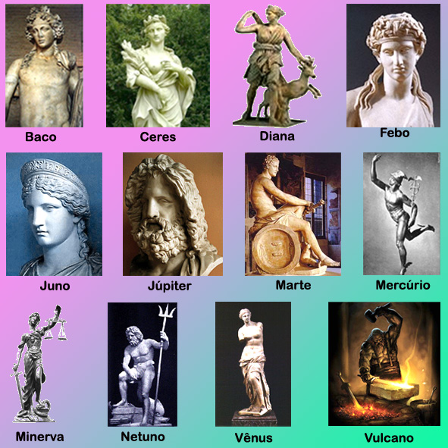
Mitologia Romana

Slide 49
O Cristianismo
Durante o reinado do imperador Augusto (27 a.C – 14 d.C) nasceu na província romana de Belém, na Galileia Jesus Cristo.
Com 30 anos Jesus percorreu a palestina pregando ao povo uma nova doutrina o cristianismo.
Que baseava na crença de um deus único. Anunciou que ele era o messias enviado por Deus. Jesus falava que todos poderiam ter acesso ao reino de deus através da salvação eterna.
Através da salvação os homens teriam seus pecados perdoados, sendo recompensados, após a morte, com a glória de viver no Paraíso.
Por sua vez, os pecadores descrentes e injustos seriam condenados por Deus ao Castigo do Inferno. “Amar a Deus Acima de Tudo e ao próximo como a si mesmo” é um dos principais fundamentos da mensagem cristã.
Depois da Morte de Jesus, sua doutrina foi, aos poucos, sendo difundida pelo seus discípulos. Era uma doutrina que, devido à sua mensagem de esperança na vida eterna, alcançava grande aceitação entre as camadas pobres e de escravos da sociedade.

Slide 50
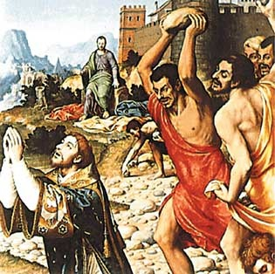
O martírio dos cristãos
Durante o governo de Nero (54 – 68), tiveram inicio as primeiras perseguições aos cristãos. Essas perseguições perduraram, de forma intermitente, até o governo de Diocleciano, que promoveu a última e mais cruel delas (303 – 305). São muitas as causas que explicam o combate violento aos cristãos. Dentre elas, destacam-se.
Oposição a religião oficial de Roma e o culto a pessoa do imperador.
A negação da religião oficial implicava na oposição a diversas instituições romanas a recusa a servir ao exercito.
A punição sangrenta aos cristãos era aproveitada como espetáculo, os cristãos eram lançados a uma arena e eram obrigados a enfrentar, leões, e outras feras.

Slide 51
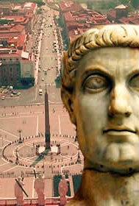
O fim da perseguição
Consegue sobreviver apesar da perseguição e conquistar novos adeptos.
A maneira heroica com que muitos cristãos resistiam aos sofrimentos, nos martírios públicos, começou a ser interpretada como algo possível devido apenas uma força milagrosa vinda de Deus.
Com as crises socioeconômicas de Roma, que se intensificaram a partir do século III, muitas pessoas das classes dominantes converteram-se ao cristianismo. Paralelamente a esse processo, a perseguição aos cristãos foi tomando-se cada vez mais branda.
Em 313, imperador Constantino, que se convertera ao cristianismo, concedeu liberdade religiosa em todo o império Romano, através do Edito de Milão. Assim os cristãos puderam construir suas igrejas e celebrar publicamente seu culto. Posteriormente, em 391, o cristianismo tomou-se a religião oficial de Roma e organizou-se a Igreja Católica, que construiu sua hierarquia sendo como modelo a estrutura administrativa do império.
A vinda e as ideias centrais de Jesus Cristo estão contidas nos Evangelhos, escritos por seus discípulos depois de sua morte. São quatro os evangelhos de Marcos, de Mateus, de Lucas e de João.

Slide 53
Questões
1 – Muitas palavras atuais são derivadas os nomes dos deuses gregos ou romanos. Pesquise o significado das palavras seguintes e relacione-as com as divindades:
Afrodisiaco, apolineo, Dionisiaco, Mercurial Bacana, Venéreo, Vulcanismo, Jovial, Cereal.
2 – Leia nos Evangelhos o Sermão da Montanha e procure extrair do texto as ideias fundamentais do cristianismo.
3 – Faça uma dissertação
(aproximadamente 15 linhas)?

Slide 54
Para conhecer Melhor
A Vida dos Doze Césares - Col. A Obra Prima de Cada Autor - Série Ouro
Autor: Suetônio
Editora: Martin Claret
Categoria: Literatura Estrangeira / Biografias e Memórias
A obra de Suetônio, "A Vida dos Césares", uma coleção de biografia de Júlio César e dos 11 imperadores até a morte de Domiciano, é responsável em parte pela imagem de decadência moral e política da sociedade romana e de seus líderes que dominou o pensamento histórico até a época recente.

Slide 55
